Slide 1
«Своя игра»
Пётр I и его время | Эпоха Дворцовых переворотов | Золотой век Екатерины II | Внешняя политика России во второй половине XVIII века
«5» | «5» | «5» | «5»
«10» | «10» | «10» | «10»
«15» | «15» | «15» | «15»

Slide 2
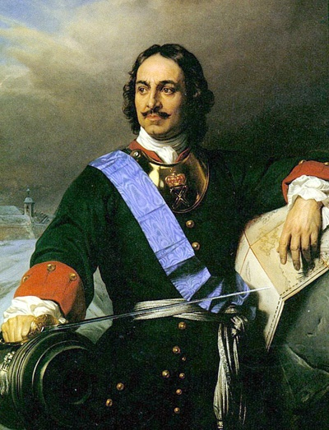
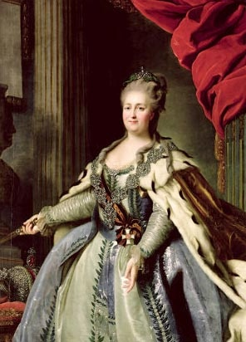
Экономическое развитие России в XVIII веке
Подготовила
преподаватель общественных
дисциплин ГОУ СПО АПК
Бурлакова Г.Н.

Slide 3
План урока:
1. Сельское хозяйство в XVIII веке.
2. Развитие промышленности в условиях феодализма.
3. Торговля.

Slide 4
Цели
Охарактеризовать процессы, происходившие в экономике России в XVIII;
Определить роль государства в этих процессах;
Развивать умение работать коллективно, самостоятельно, составлять схемы и работать по алгоритму.

Slide 5
Основной вопрос:
Какова особенность развития экономики России в XVIII веке?

Slide 6
Россия в XVIII веке
Рост территории
Численность населения

Slide 7
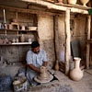
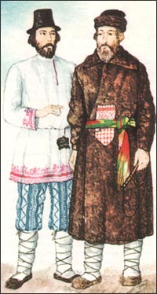
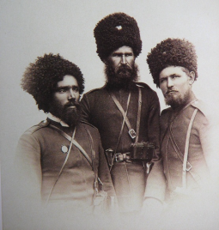
Социальный состав населения
Дворяне
Духовенство
Городские обыватели
купцы
ремесленники
Сельские обыватели
крепостные крестьяне
54%
государст-венные крестьяне
40%
казаки
6 %

Slide 8
Сельское хозяйство в XVIII веке
Вопросы для сравнения | Нечерноземные губернии | Черноземные губернии
Феодальная рента
Объем ренты
Особенности развития в данный период
Последствия внедрения капиталистических начал

Slide 9
Вопросы для сравнения | Нечерноземные губернии | Черноземные губернии
Феодальная рента | Барщина | Оброк
Объем ренты | До 6 дней в неделю | 10 рублей
Особенности развития в данный период | Введение месячины | Появление крестьян-отходников
Последствия внедрения капиталистических начал | Землевладельцы вынуждены внедрять современную технику и улучшать севооборот | Появление слоя купцов и мануфактуристов

Slide 10
Развитие промышленности в условиях феодализма
Предприятия
Мелкое товарное производство
Крупное товарное производство
мастерские
мануфактура
ручной труд;
отсутствие разделения труда;
хозяин работает вместе с
работником.
вотчинные
казённые
купеческие
крестьянские
ручной труд;
разделения труда;
наёмный труд.

Slide 11
Труд на мануфактурах
Вольнонаёмный
Принудительный
приписные
посессионные
«гулящие люди»
квалифицированные работники

Slide 12
Мануфактура
Центральный промышленный регион
Уральский горно-металлургический регион
Лёгкая промышленность:
суконная,
кожевенная,
парусно-полотняная
Тяжёлая промышленность
Судостроение
Пороховая промышленность
Балтийское побережье
Архангельск
Воронеж
Петербург
Левобережная Украина

Slide 13
Торговля
Торговля
ярмарки
Экономические связи регионов
Всероссийский рынок
торжки
временная
внутренняя
стационарная
лавки
магазины
внешняя
экспорт
импорт
запад
восток
запад
восток
лён, пенька
парусина
лес
железо
хлеб
кожа
изделия русских
мануфактур
западноевропейские
товары
хлопок
сахар-сырец
краски для ткани
предметы
роскоши

Slide 14
Какова особенность развития экономики России в XVIII веке?
Ты и убогая,
Ты и обильная,
Ты и могучая,
Ты и бессильная,
Матушка-Русь!
Н. А. Некрасов.

Slide 15
Спасибо за урок !

